Slide 1

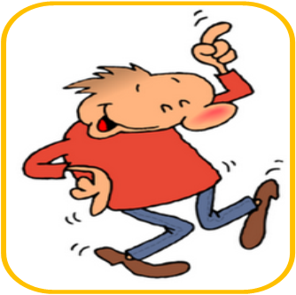
Mettez la main ici
Mettez la main là-bas
Ici , là -bas
Et secouez-la
Hey hokey cokey .
Hey hokey cokey.
Hey hokey cokey.
Et nous allons applaudir.
Mettez le pied ici,
Mettez le pied là -bas
Ici, là -bas
Et secouez le
(chorus)
Mettez le corps ici
Mettez le corps là-bas
Icí, là-bas
Et secouez la
Notes:
Tune of Hokey Cokey

